Slide 1

S4S – Cours d’Analyse
Fonctions continues et calcul différentiel

Slide 2
Fonctions réelles et continuité
L’art des fonctions régulières

Slide 3
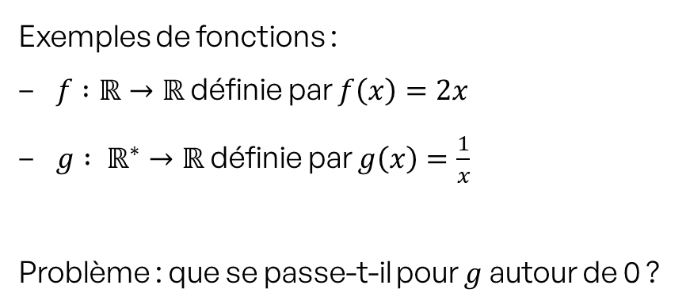
Fonctions réelles
Définition 4.1 (Fonction réelle). Une fonction réelle $f:D→ℝ$ est un procédé qui à chaque $x∈D$ un unique $y∈ℝ$, que l’on note $y=f(x)$.
Exemples de fonctions :
$f :ℝ→ℝ$ définie par $f\left(x\right)=2x$
$g : ℝ^{∗}→ℝ$ définie par $g\left(x\right)=\frac{1}{x}$
Problème : que se passe-t-il pour $g$ autour de 0 ?

Slide 4
Fonctions réelles

Slide 5
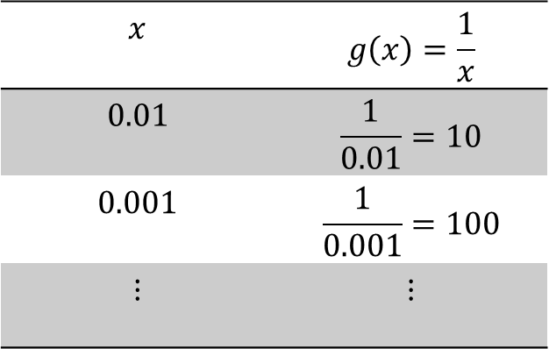

Limite à droite, limite à gauche
Que se passe-t-il quand $x$ se rapproche de 0 ?
$$x$$ | $$g\left(x\right)=\frac{1}{x}$$
$$0.01$$ | $$\frac{1}{0.01}=10$$
$$0.001$$ | $$\frac{1}{0.001}=100$$
$$⋮$$ | $$⋮$$
Quand $x$ tend vers 0, la limite est…
Cela dépend du côté d’approche !

Slide 6
Sauts
Une fonction « saute » si :
Les limites à droite et à gauche ne coïncident pas, i.e. la limite n’existe pas
La fonction n’est pas définie en un point
La fonction n’a pas la même valeur que sa limite en un point
On appelle une fonction sans sauts une fonction continue.

Slide 7
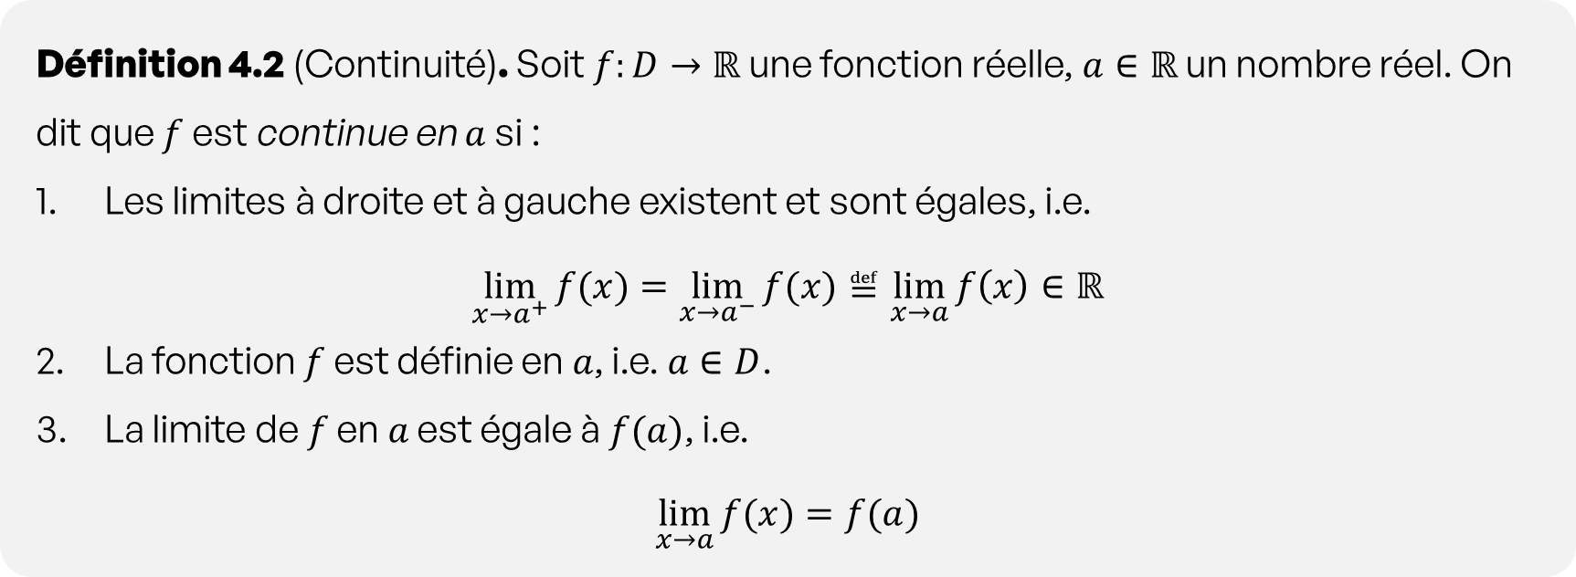
Continuité
Définition 4.2 (Continuité). Soit $f:D→ℝ$ une fonction réelle, $a∈ℝ$ un nombre réel. On dit que $f$ est continue en $a$ si :
Les limites à droite et à gauche existent et sont égales, i.e.
$$\lim_{x→a^{+}}{f(x)}=\lim_{x→a^{−}}{f(x)}≝\lim_{x→a}{f\left(x\right)}∈ℝ$$
La fonction $f$ est définie en $a$, i.e. $a∈D$.
La limite de $f$ en $a$ est égale à $f(a)$, i.e.
$$\lim_{x→a}{f(x)}=f(a)$$

Slide 8
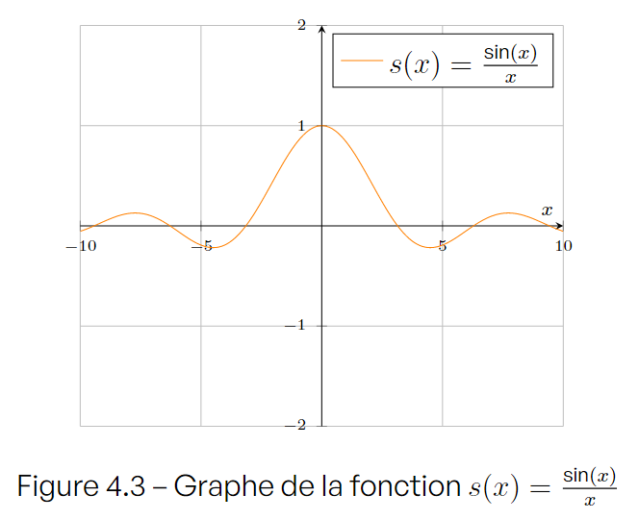
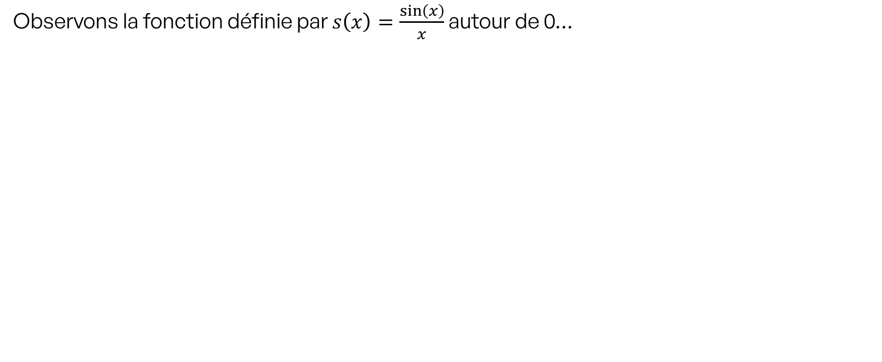
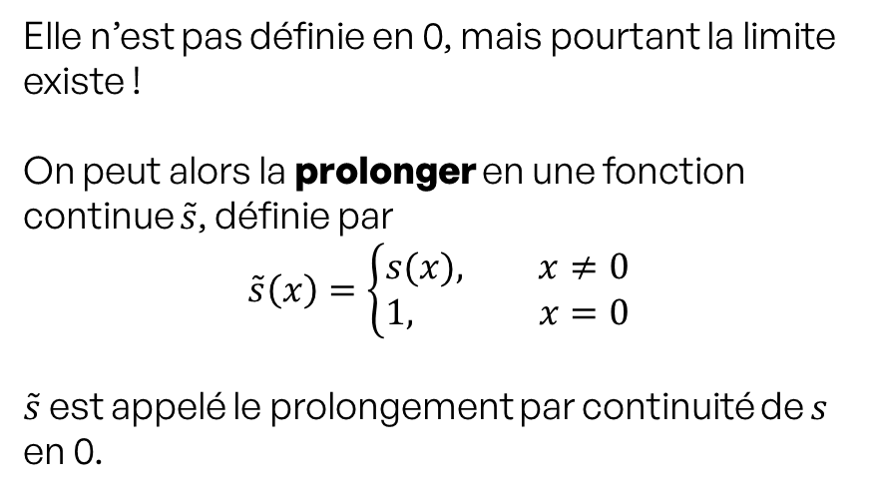
Prolongement par continuité
Observons la fonction définie par $s\left(x\right)=\frac{\sin\left(x\right)}{x}$ autour de 0…
Elle n’est pas définie en 0, mais pourtant la limite existe !
On peut alors la prolonger en une fonction continue $\tilde{s}$, définie par
$$\tilde{s}\left(x\right)=\left\{\begin{aligned}s(x), x≠0 \\ &1, x=0\end{aligned}\right.$$
$\tilde{s}$ est appelé le prolongement par continuité de $s$ en 0.

Slide 9
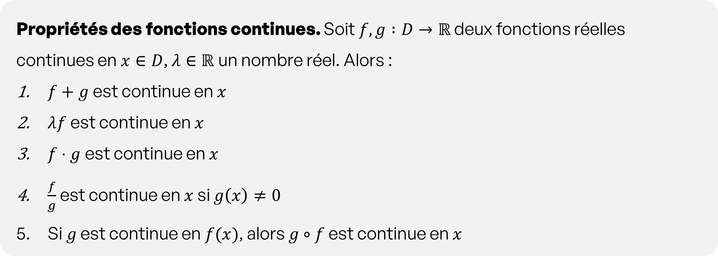
Propriétés des fonctions continues
Propriétés des fonctions continues. Soit $f,g :D→ℝ$ deux fonctions réelles continues en $x∈D$, $λ∈ℝ$ un nombre réel. Alors :
$f+g$ est continue en $x$
$λf$ est continue en $x$
$f⋅g$ est continue en $x$
$\frac{f}{g}$ est continue en $x$ si $g\left(x\right)≠0$
Si $g$ est continue en $f(x)$, alors $g∘f$ est continue en $x$

Slide 10
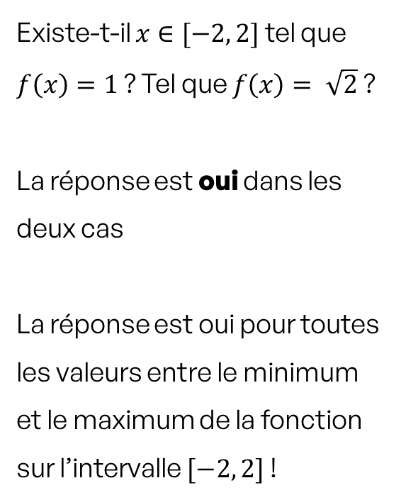
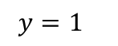
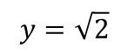
Théorème des valeurs intermédiaires
Existe-t-il $x∈[−2, 2]$ tel que $f\left(x\right)=1$? Tel que $f\left(x\right)= \sqrt{2}$ ?
La réponse est oui dans les deux cas
La réponse est oui pour toutes les valeurs entre le minimum et le maximum de la fonction sur l’intervalle $[−2, 2]$ !
$$y=\sqrt{2}$$
$$y=1$$

Slide 11
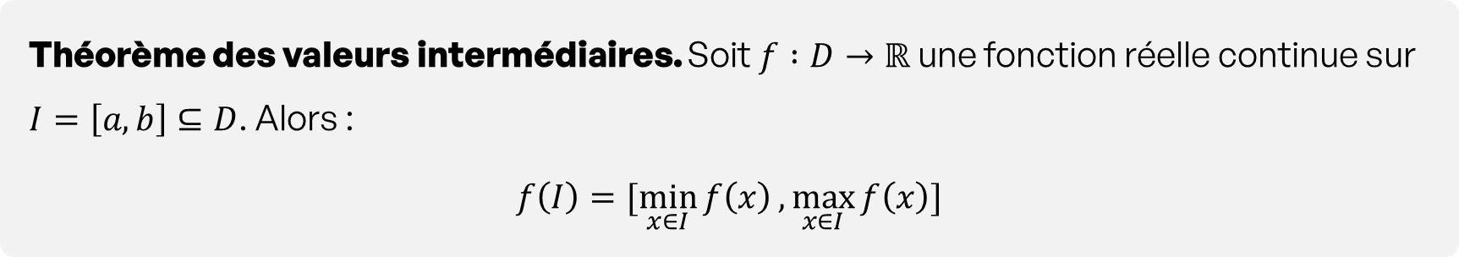
Théorème des valeurs intermédiaires
Théorème des valeurs intermédiaires. Soit $f :D→ℝ$ une fonction réelle continue sur $I=\left[a, b\right]⊆D$. Alors :
$$f\left(I\right)=[\min_{x∈I}{f\left(x\right)}, \max_{x∈I}{f\left(x\right)}]$$
En d’autres termes, $f$ prend toutes les valeurs intermédiaires entre son minimum et son maximum sur l’intervalle, d’où le nom.

Slide 12
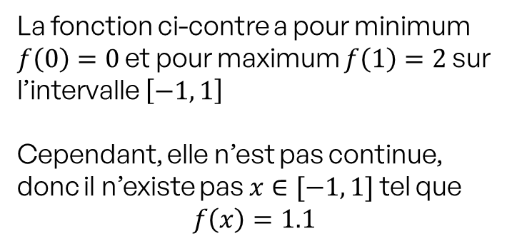
Théorème des valeurs intermédiaires
Toutes les conditions du théorème des valeurs intermédiaires doivent être présentes pour que cela marche !
En particulier, $f$ doit être continue…
La fonction ci-contre a pour minimum $f\left(0\right)=0$ et pour maximum $f\left(1\right)=2$ sur l’intervalle $\left[−1, 1\right]$
Cependant, elle n’est pas continue, donc il n’existe pas $x∈[−1, 1]$ tel que
$$f\left(x\right)=1.1$$

Slide 13
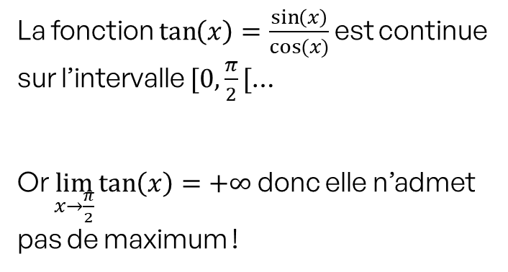
Théorème des valeurs intermédiaires
Toutes les conditions du théorème des valeurs intermédiaires doivent être présentes pour que cela marche !
…et l’intervalle doit être fermé !
La fonction $\tan\left(x\right)=\frac{\sin\left(x\right)}{cos⁡(x)}$ est continue sur l’intervalle $[0,\frac{π}{2}[$…
Or $\lim_{x→\frac{π}{2}}{\tan\left(x\right)=+∞}$ donc elle n’admet pas de maximum !

Slide 14
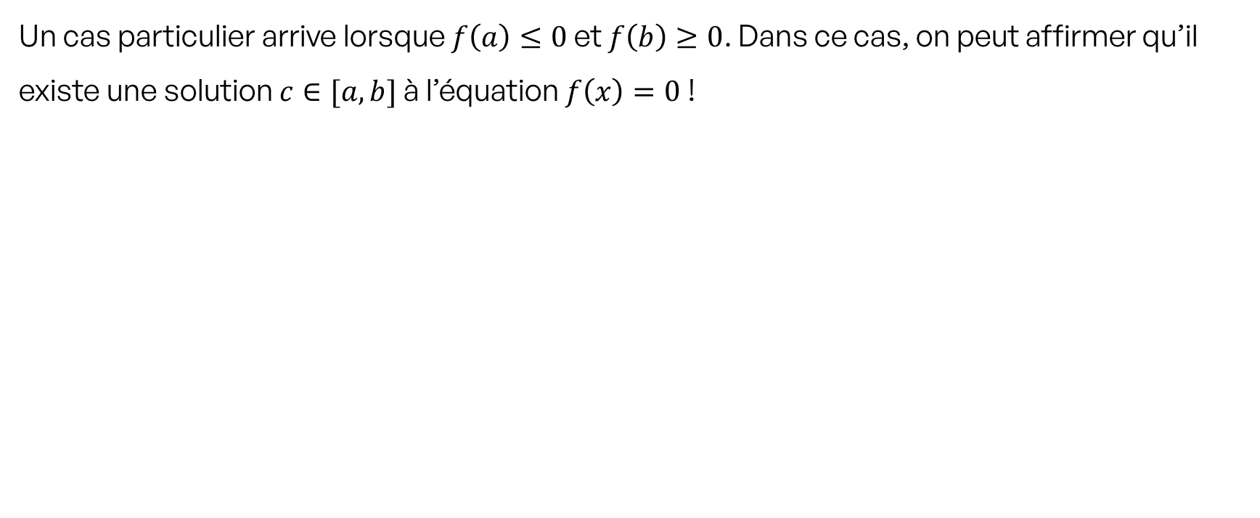
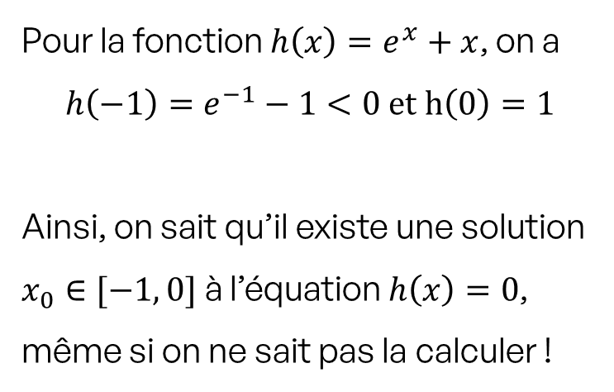
Nombre de solutions d’une équation
Un cas particulier arrive lorsque $f\left(a\right)≤0$ et $f\left(b\right)≥0$. Dans ce cas, on peut affirmer qu’il existe une solution $c∈[a, b]$ à l’équation $f\left(x\right)=0$ !
Pour la fonction $h\left(x\right)=e^{x}+x$, on a
$$h\left(−1\right)=e^{−1}−1<0 et h\left(0\right)=1$$
Ainsi, on sait qu’il existe une solution $x_{0}∈[−1, 0]$ à l’équation $h\left(x\right)=0$, même si on ne sait pas la calculer !

Slide 15
Calcul différentiel
…ou comment faire des randonnées de manière efficace

Slide 16
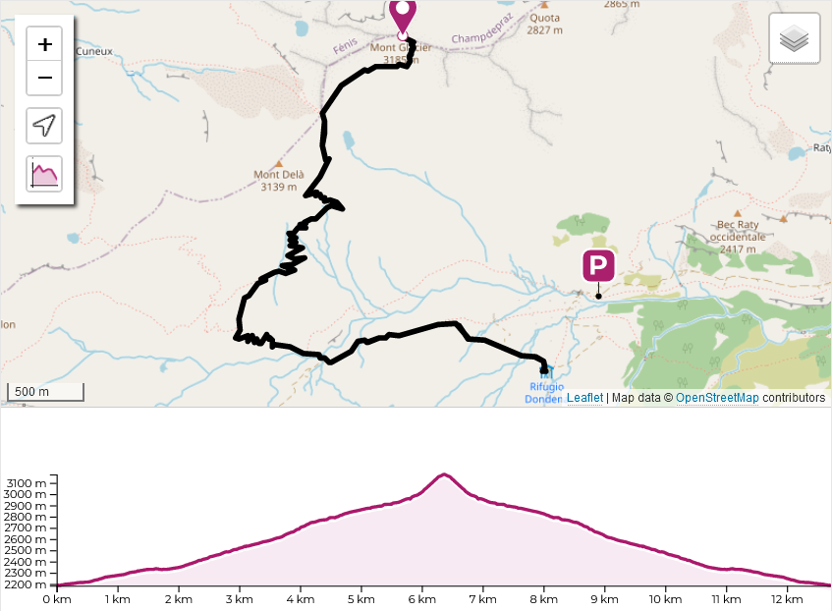
Taux d'accroissement

Slide 17
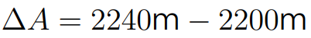
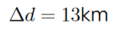
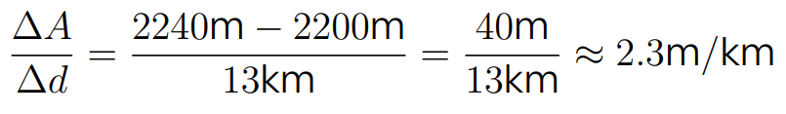
Taux d'accroissement
Dénivelé moyen : 2,3 m/km

Slide 18
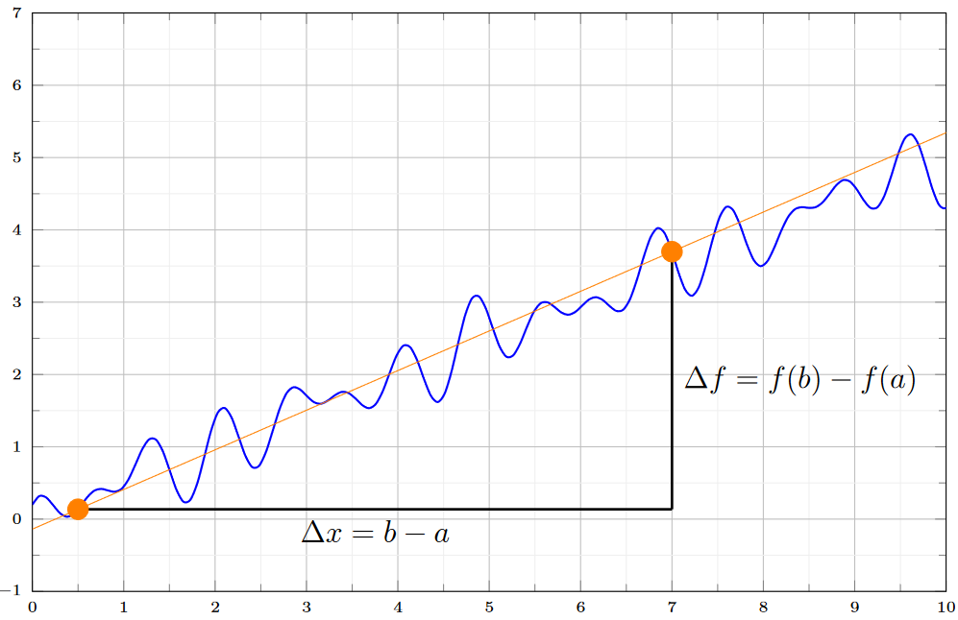
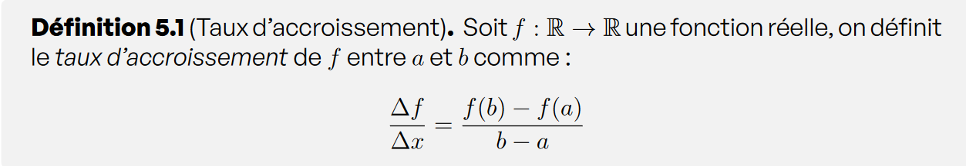
Taux d'accroissement

Slide 19
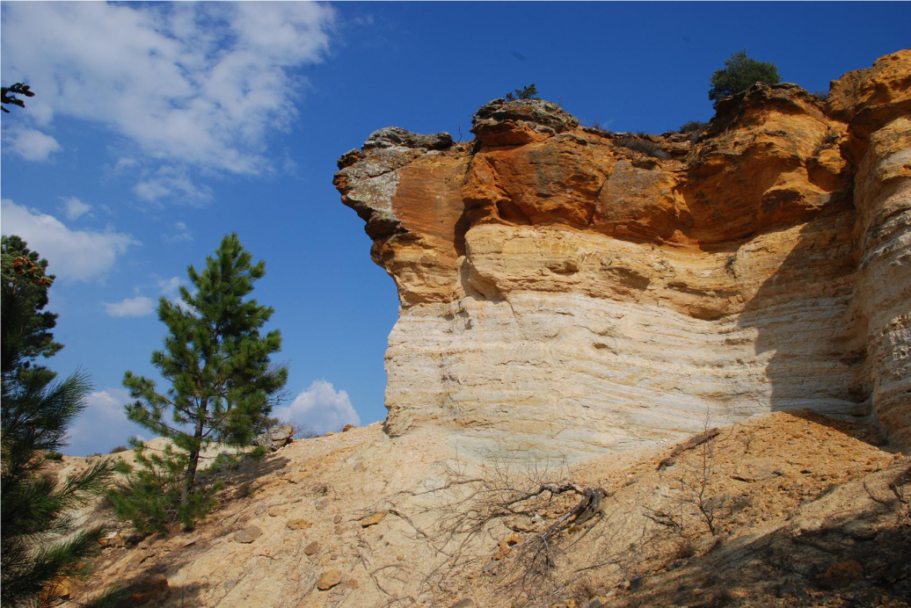
Limitation du taux d'accroissement

Slide 20
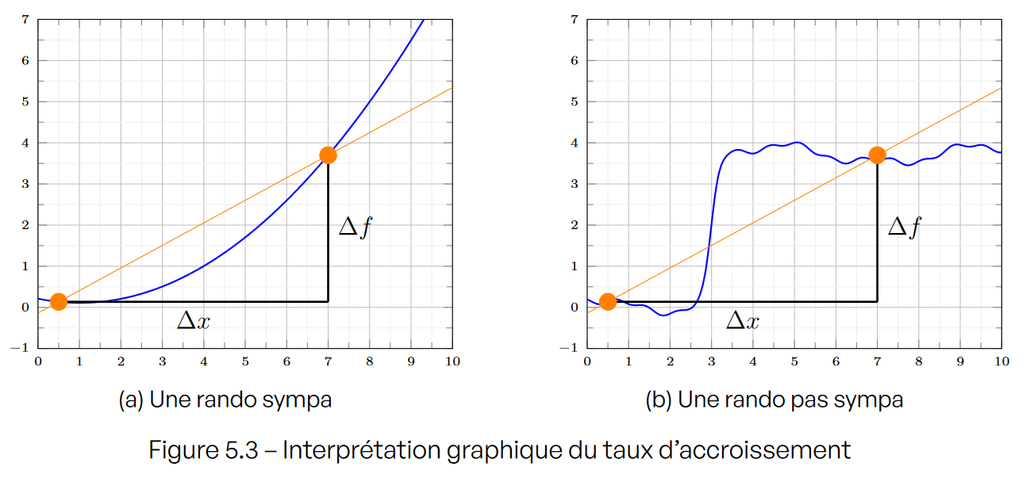
Limitation du taux d'accroissement

Slide 21

Solution : La dérivée

Slide 22
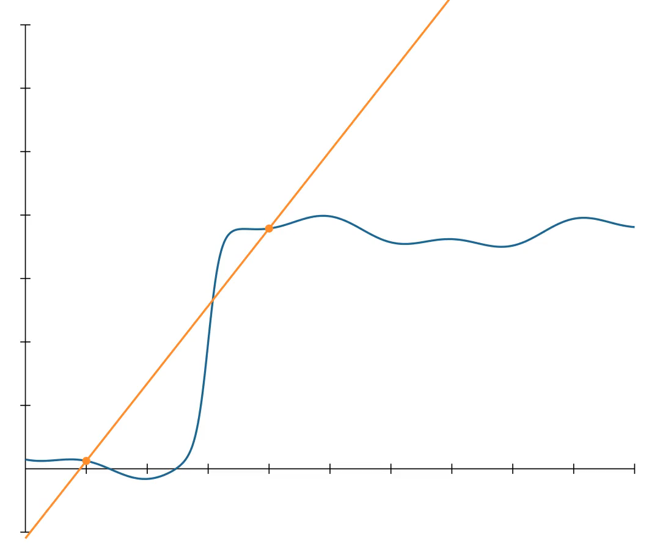
Solution : La dérivée

Slide 23
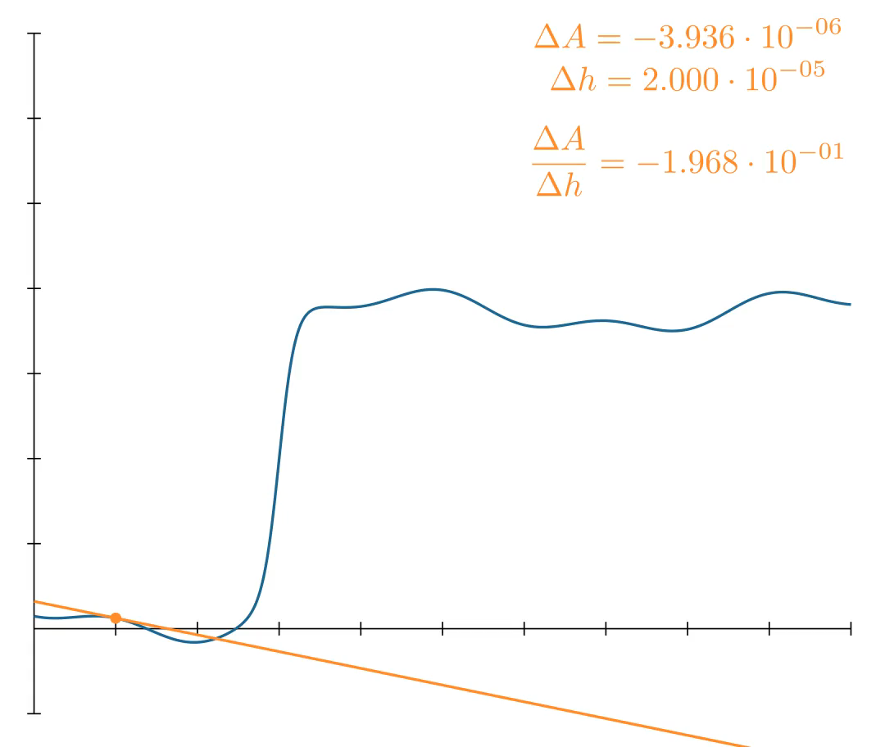
Solution : La dérivée

Slide 24
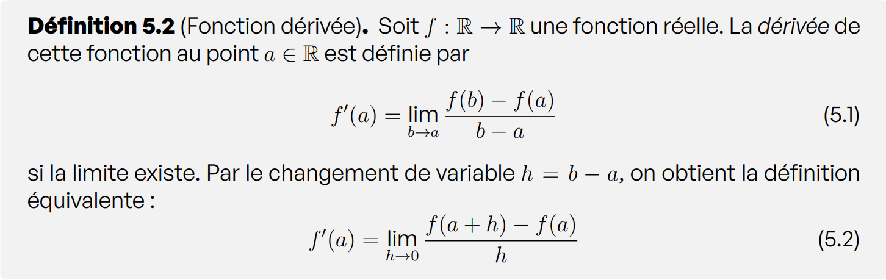
La dérivée
Attention : pour qu’une fonction soit dérivable en $x$, il faut qu’elle soit continue en $x$…
À l’inverse, une fonction continue en $x$ n’est pas nécessairement dérivable en $x$ !

Slide 25
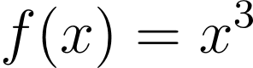
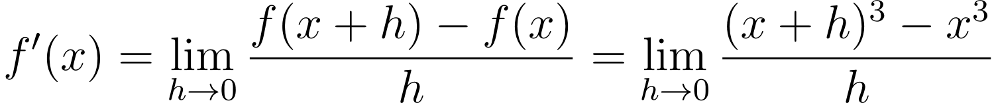
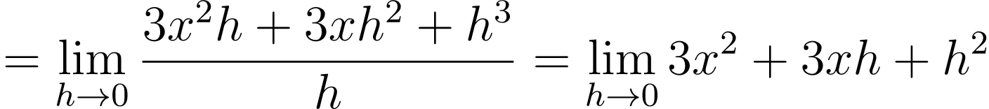
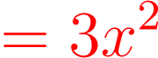
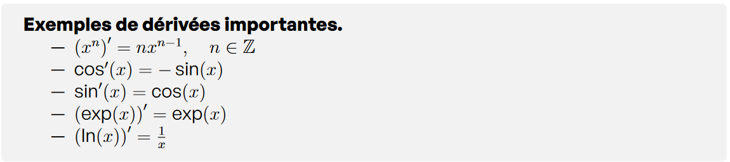
Calcul de la dérivée
Exemple :

Slide 26
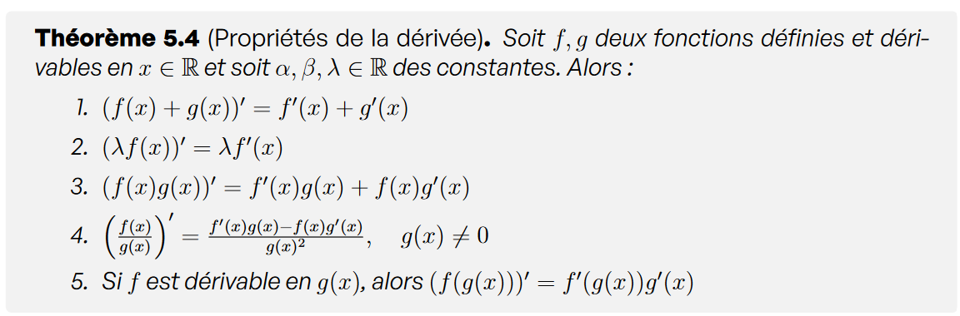
Propriétés de la dérivée

Slide 27
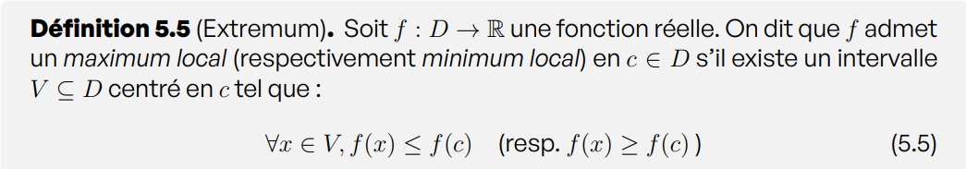
Extrema et dérivée
Comment caractériser un extremum grâce à la dérivée ?
Rappelons-nous de notre randonnée : un extremum est un sommet ou un creux.
Prenons alors le graphique du dénivelé de notre randonnée pour mieux comprendre.

Slide 28
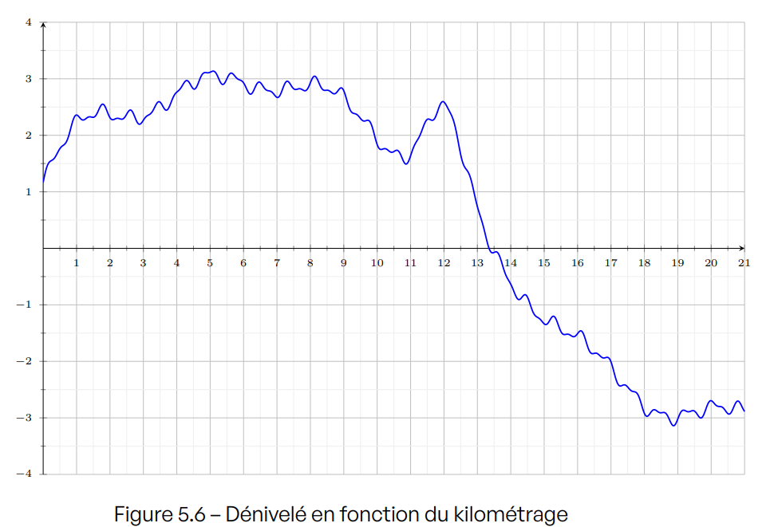
Extrema et dérivée
Pour un sommet, on doit monter puis descendre, c’est-à-dire avoir un dénivelé positif, puis négatif.
À un extremum, le dénivelé doit donc changer de signe !

Slide 29
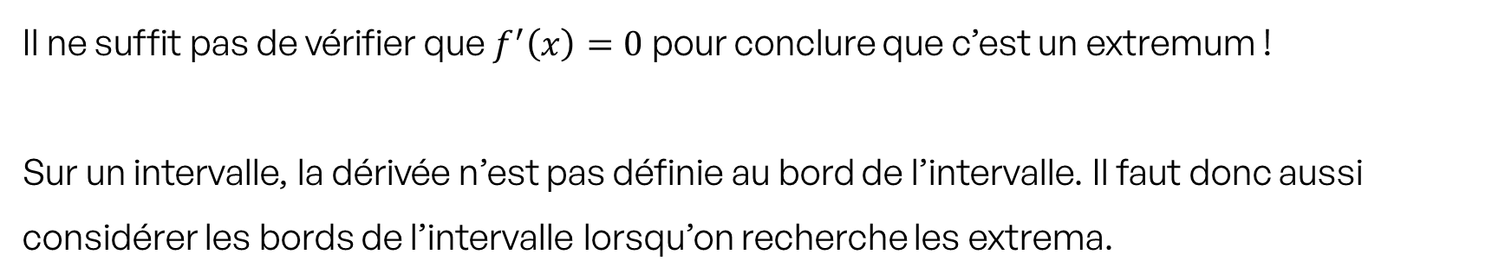
Extrema et dérivée
Pour une fonction dérivable, l’étude des extrema est grandement facilitée :
Il ne suffit pas de vérifier que $f^{′}\left(x\right)=0$ pour conclure que c’est un extremum !
Sur un intervalle, la dérivée n’est pas définie au bord de l’intervalle. Il faut donc aussi considérer les bords de l’intervalle lorsqu’on recherche les extrema.

Slide 30
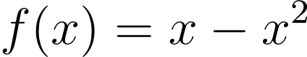
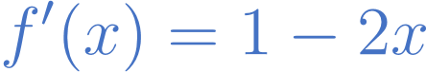
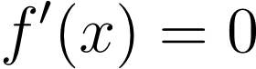
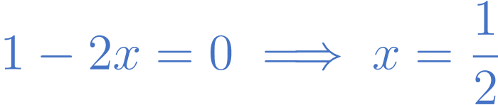
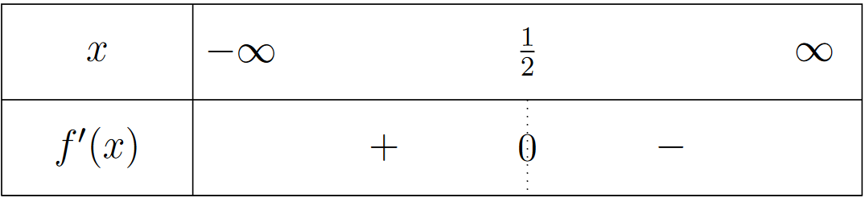
Recherche d’un extremum
Trouver la dérivée
Trouver les points où la dérivée s’annule
Déterminer si il s’agit d’un maximum, d’un minimum, ou ni l’un ni l’autre (signe de la dérivée)
C’est donc un maximum !
Exemple

Slide 31

Recherche d’un extremum
Trouver la dérivée
Trouver les points où la dérivée s’annule
Déterminer si il s’agit d’un maximum, d’un minimum ou ni l’un ni l’autre (signe de la dérivée)

Slide 32
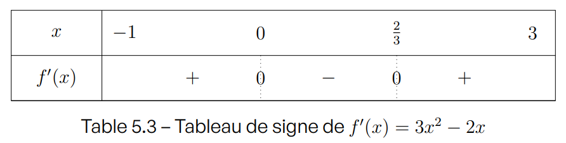
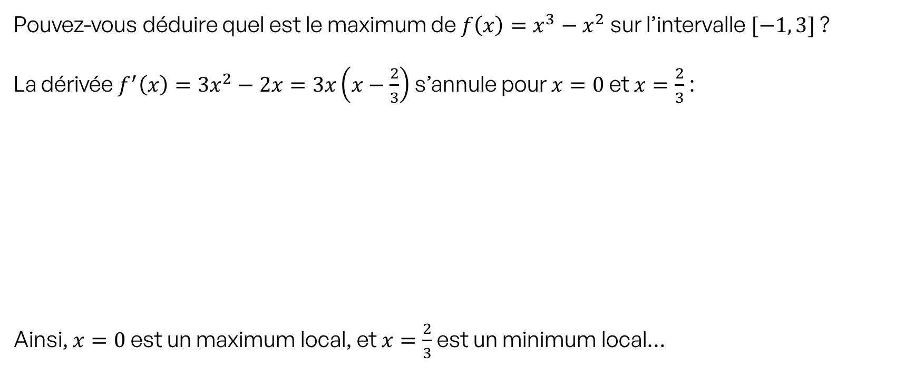
Recherche d’un extremum sur un intervalle
Pouvez-vous déduire quel est le maximum de $f\left(x\right)=x^{3}−x^{2}$ sur l’intervalle $[−1, 3]$ ?
La dérivée $f^{′}\left(x\right)=3x^{2}−2x=3x\left(x−\frac{2}{3}\right)$ s’annule pour $x=0$ et $x=\frac{2}{3}$ :
Ainsi, $x=0$ est un maximum local, et $x=\frac{2}{3}$ est un minimum local…

Slide 33
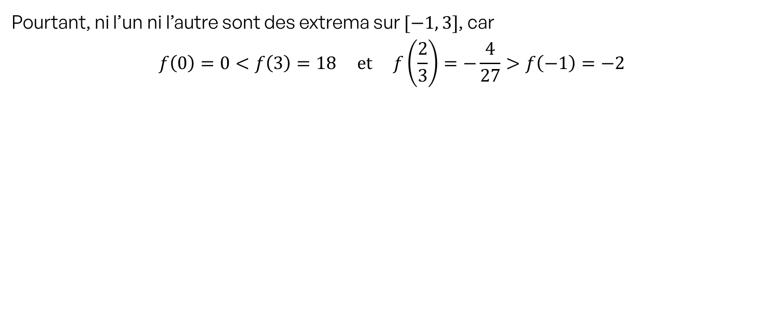
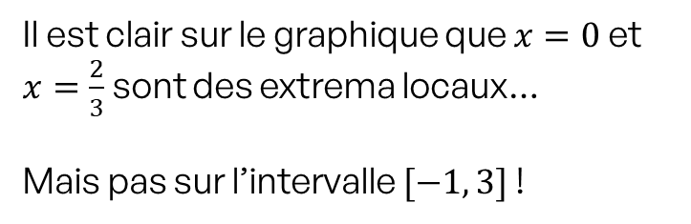
Recherche d’un extremum sur un intervalle
Pourtant, ni l’un ni l’autre sont des extrema sur $[−1, 3]$, car
$$f\left(0\right)=0<f\left(3\right)=18 et f\left(\frac{2}{3}\right)=−\frac{4}{27}>f\left(−1\right)=−2$$
Il est clair sur le graphique que $x=0$ et $x=\frac{2}{3}$ sont des extrema locaux…
Mais pas sur l’intervalle $[−1, 3]$ !

